Slide 1
PROJETS VERTS
La FSFA a reçu du financement par l’entremise des Conseils scolaires francophones de la Fondation TD amis de l’environnement pour développer des projets verts.

Slide 2
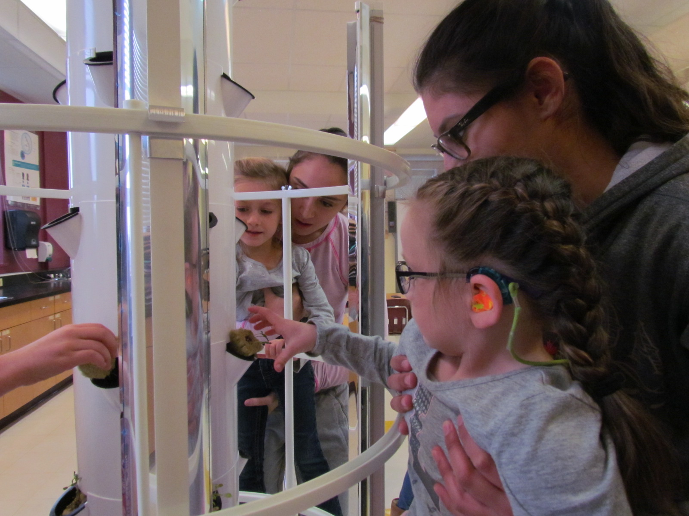
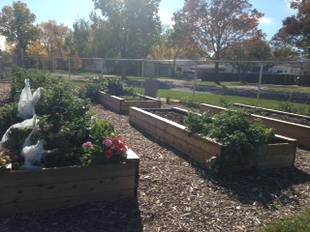
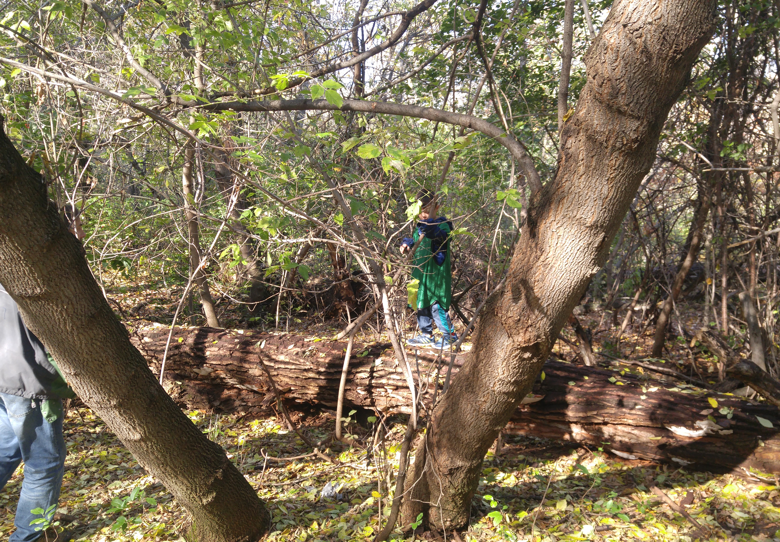
3 PROJETS
Jardins intérieurs (Tower Garden)
Jardin extérieur
Classes vertes pour la maternelle

Slide 3
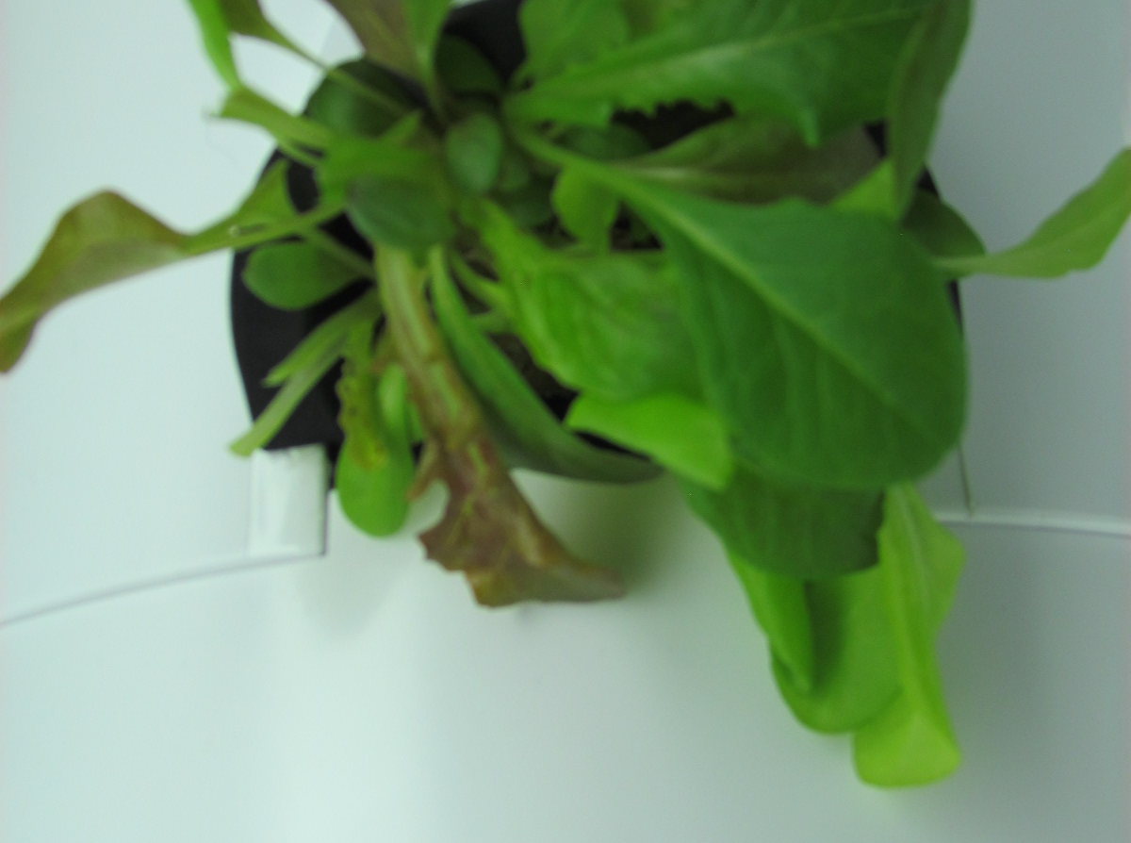
Jardins intérieurs
11 projets de jardins intérieurs dans les écoles francophones pour 3 conseils scolaires. 10 projets Tower Gardens sauf 1 école avec deux Miracle Gro.

Slide 4
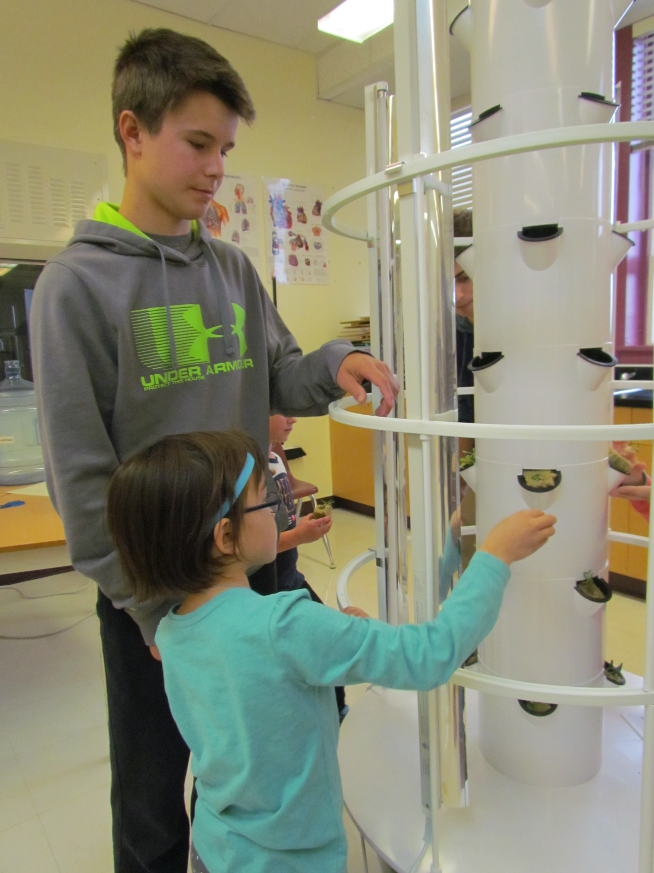
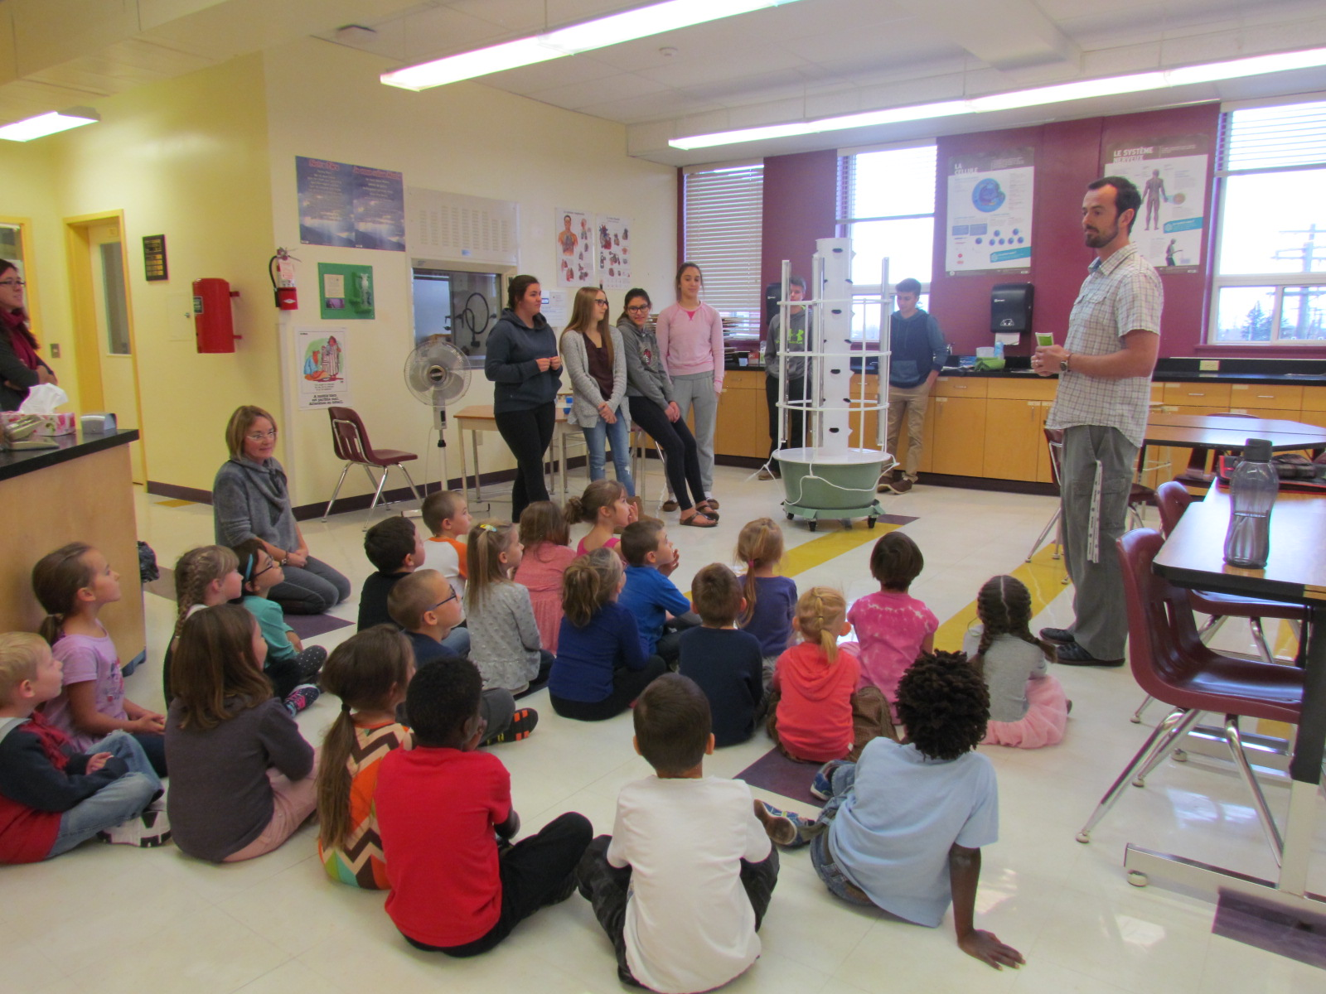

Slide 5
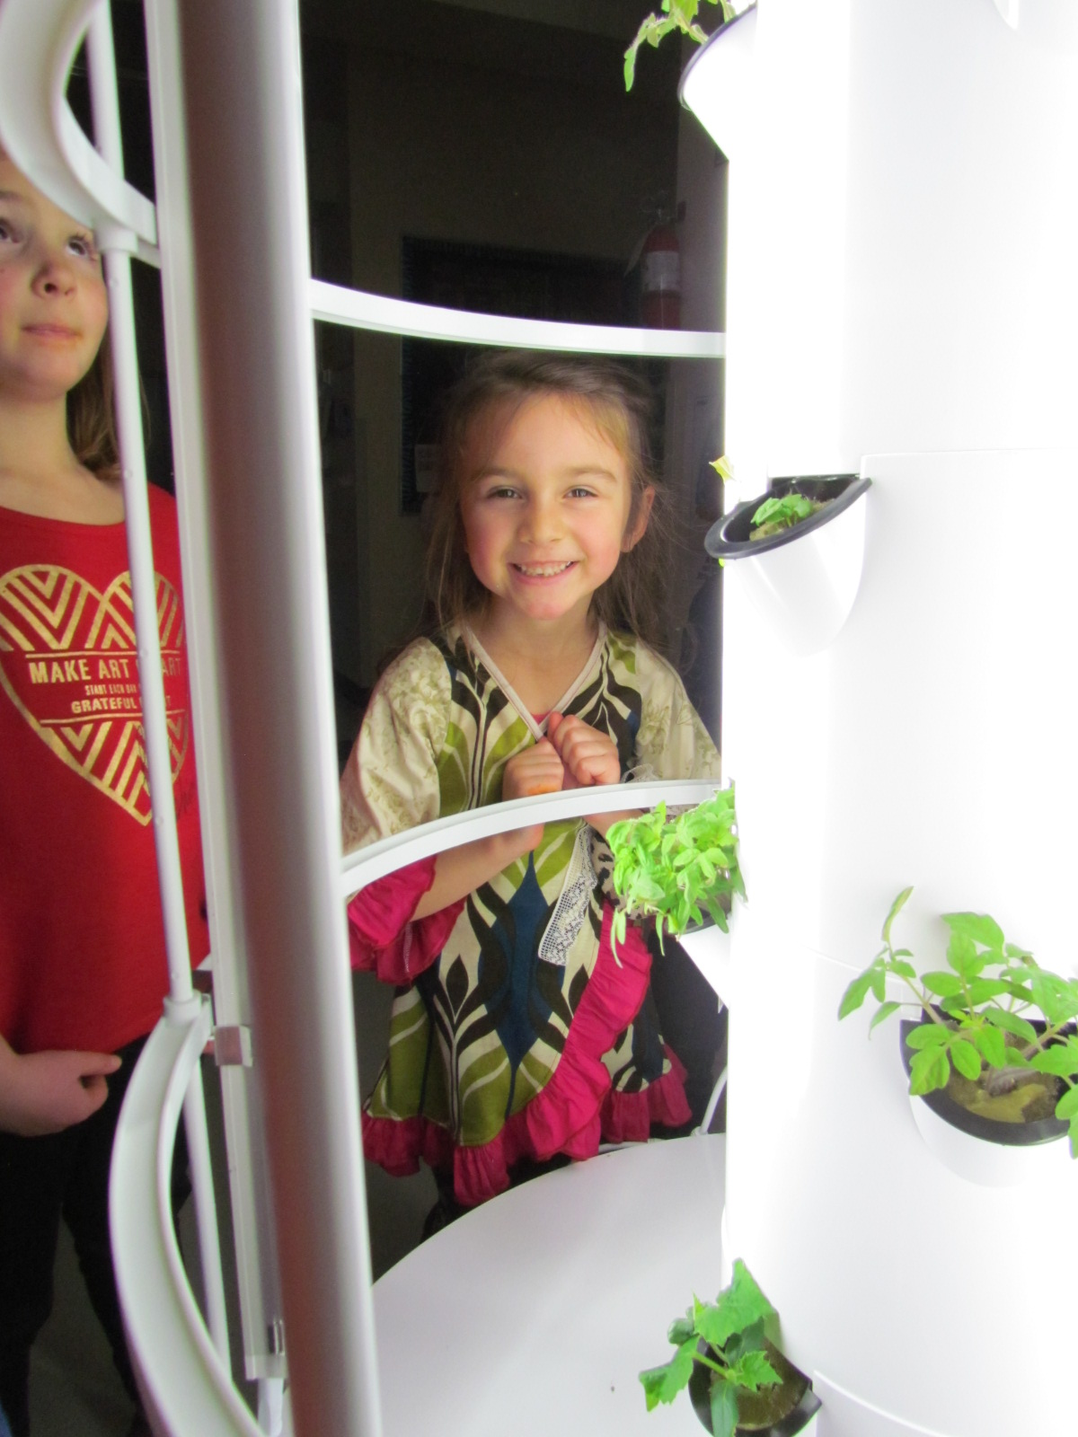

Slide 6
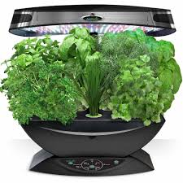
Miracle Gro Aerogarden
École de la Source

Slide 7
Jardin extérieur
École À la Rose Sauveage de Calgary

Slide 8
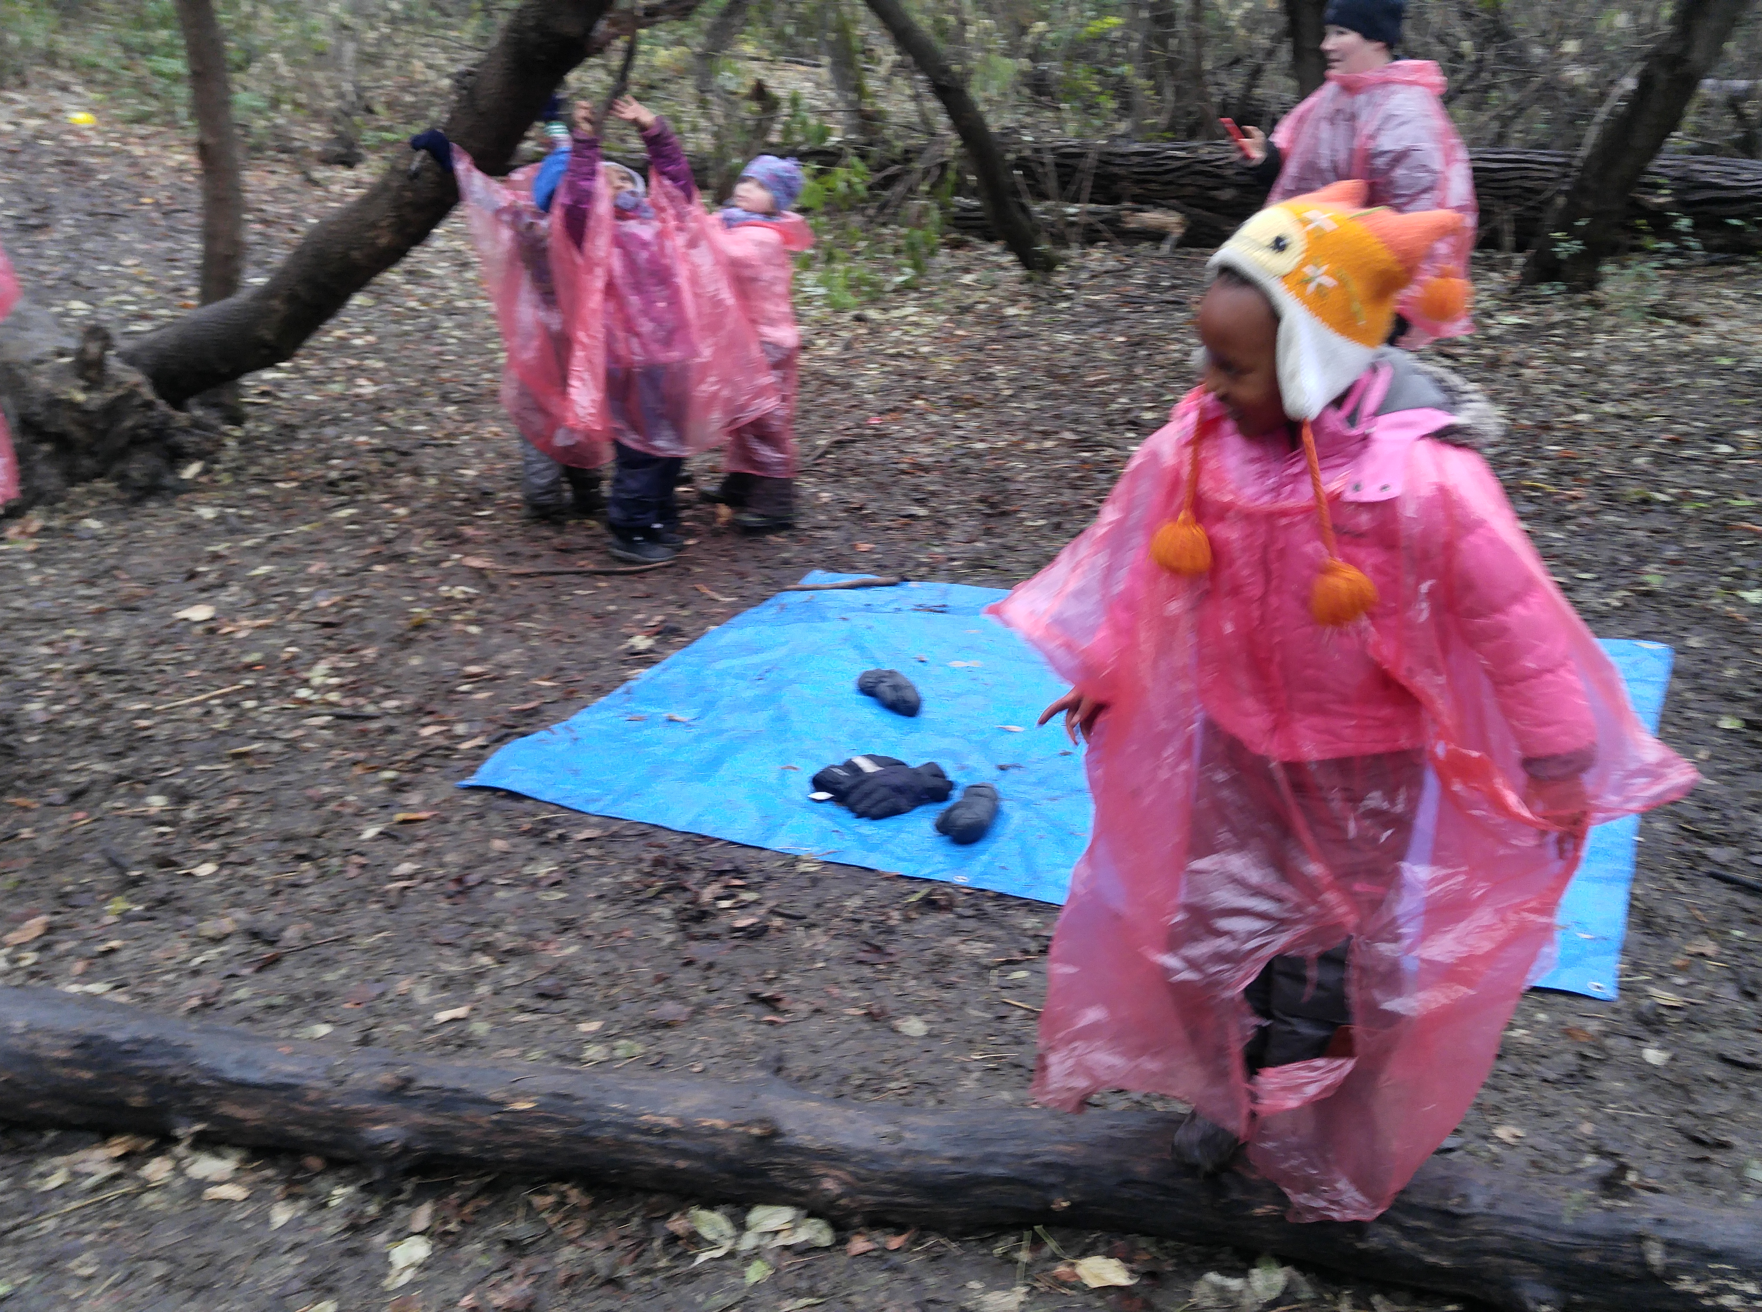
Classes vertes de la maternelle
Le projet pilote des classes vertes consiste d’une série de 6 classes en plein air pour les élèves de 5 écoles francophones de la région d’Edmonton: Ste-Jeanne d’Arc, Père-Lacombe, À la Découverte, Gabrielle-Roy et Notre-Dame: 3 classes à l’automne et 3 classes au printemps.

Slide 9
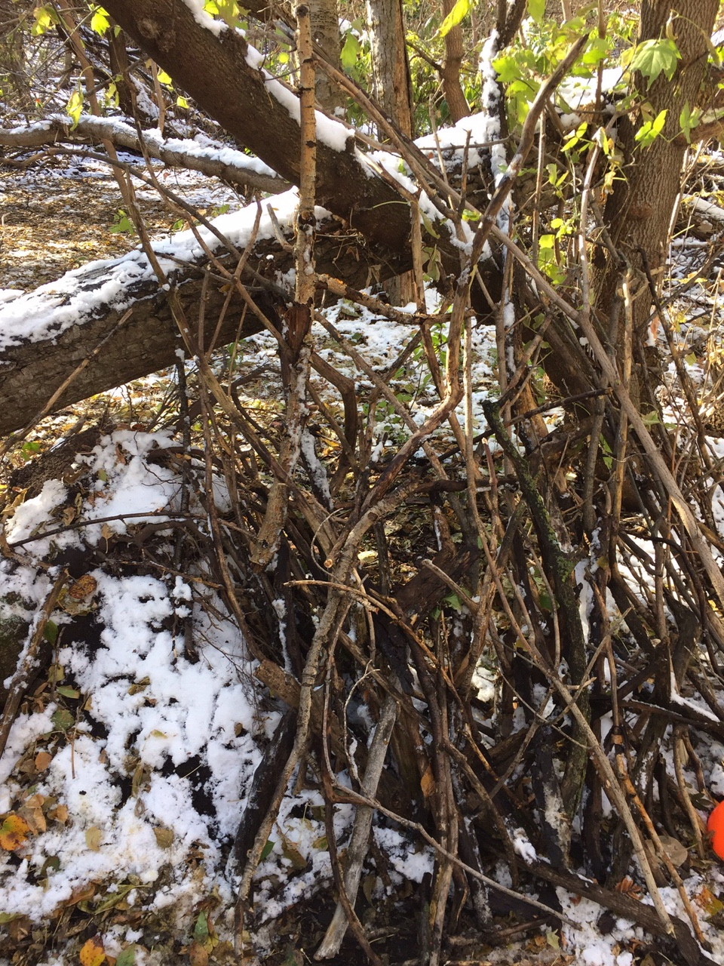
La programmation a été basée sur l’apprentissage par le jeu dans la nature.

Slide 10
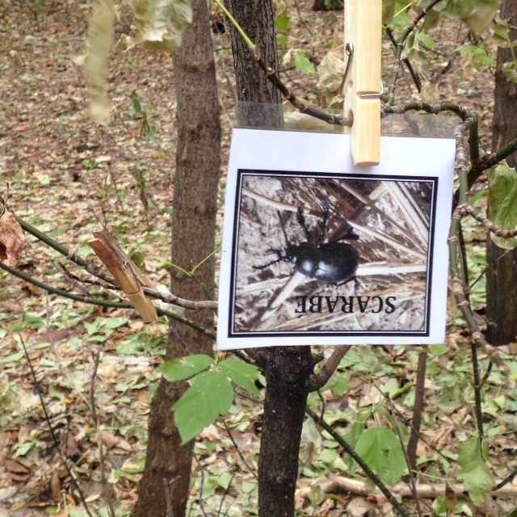
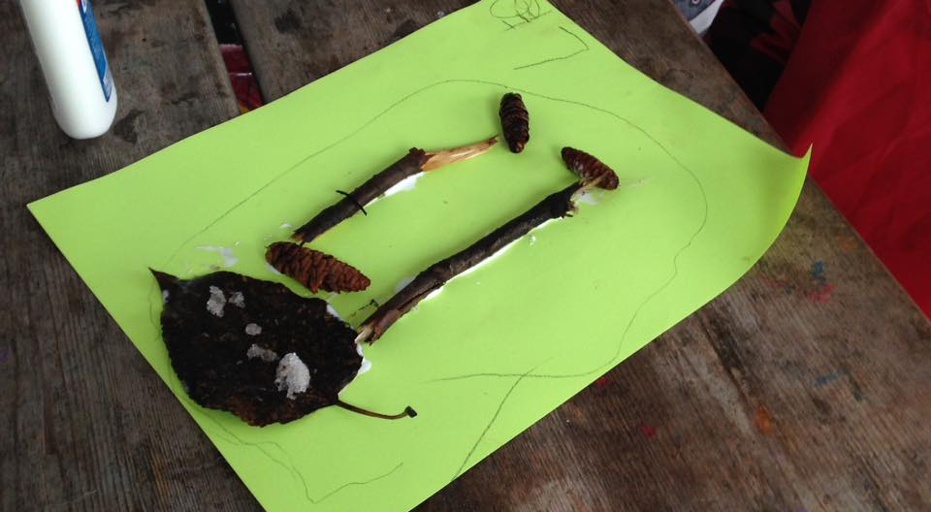
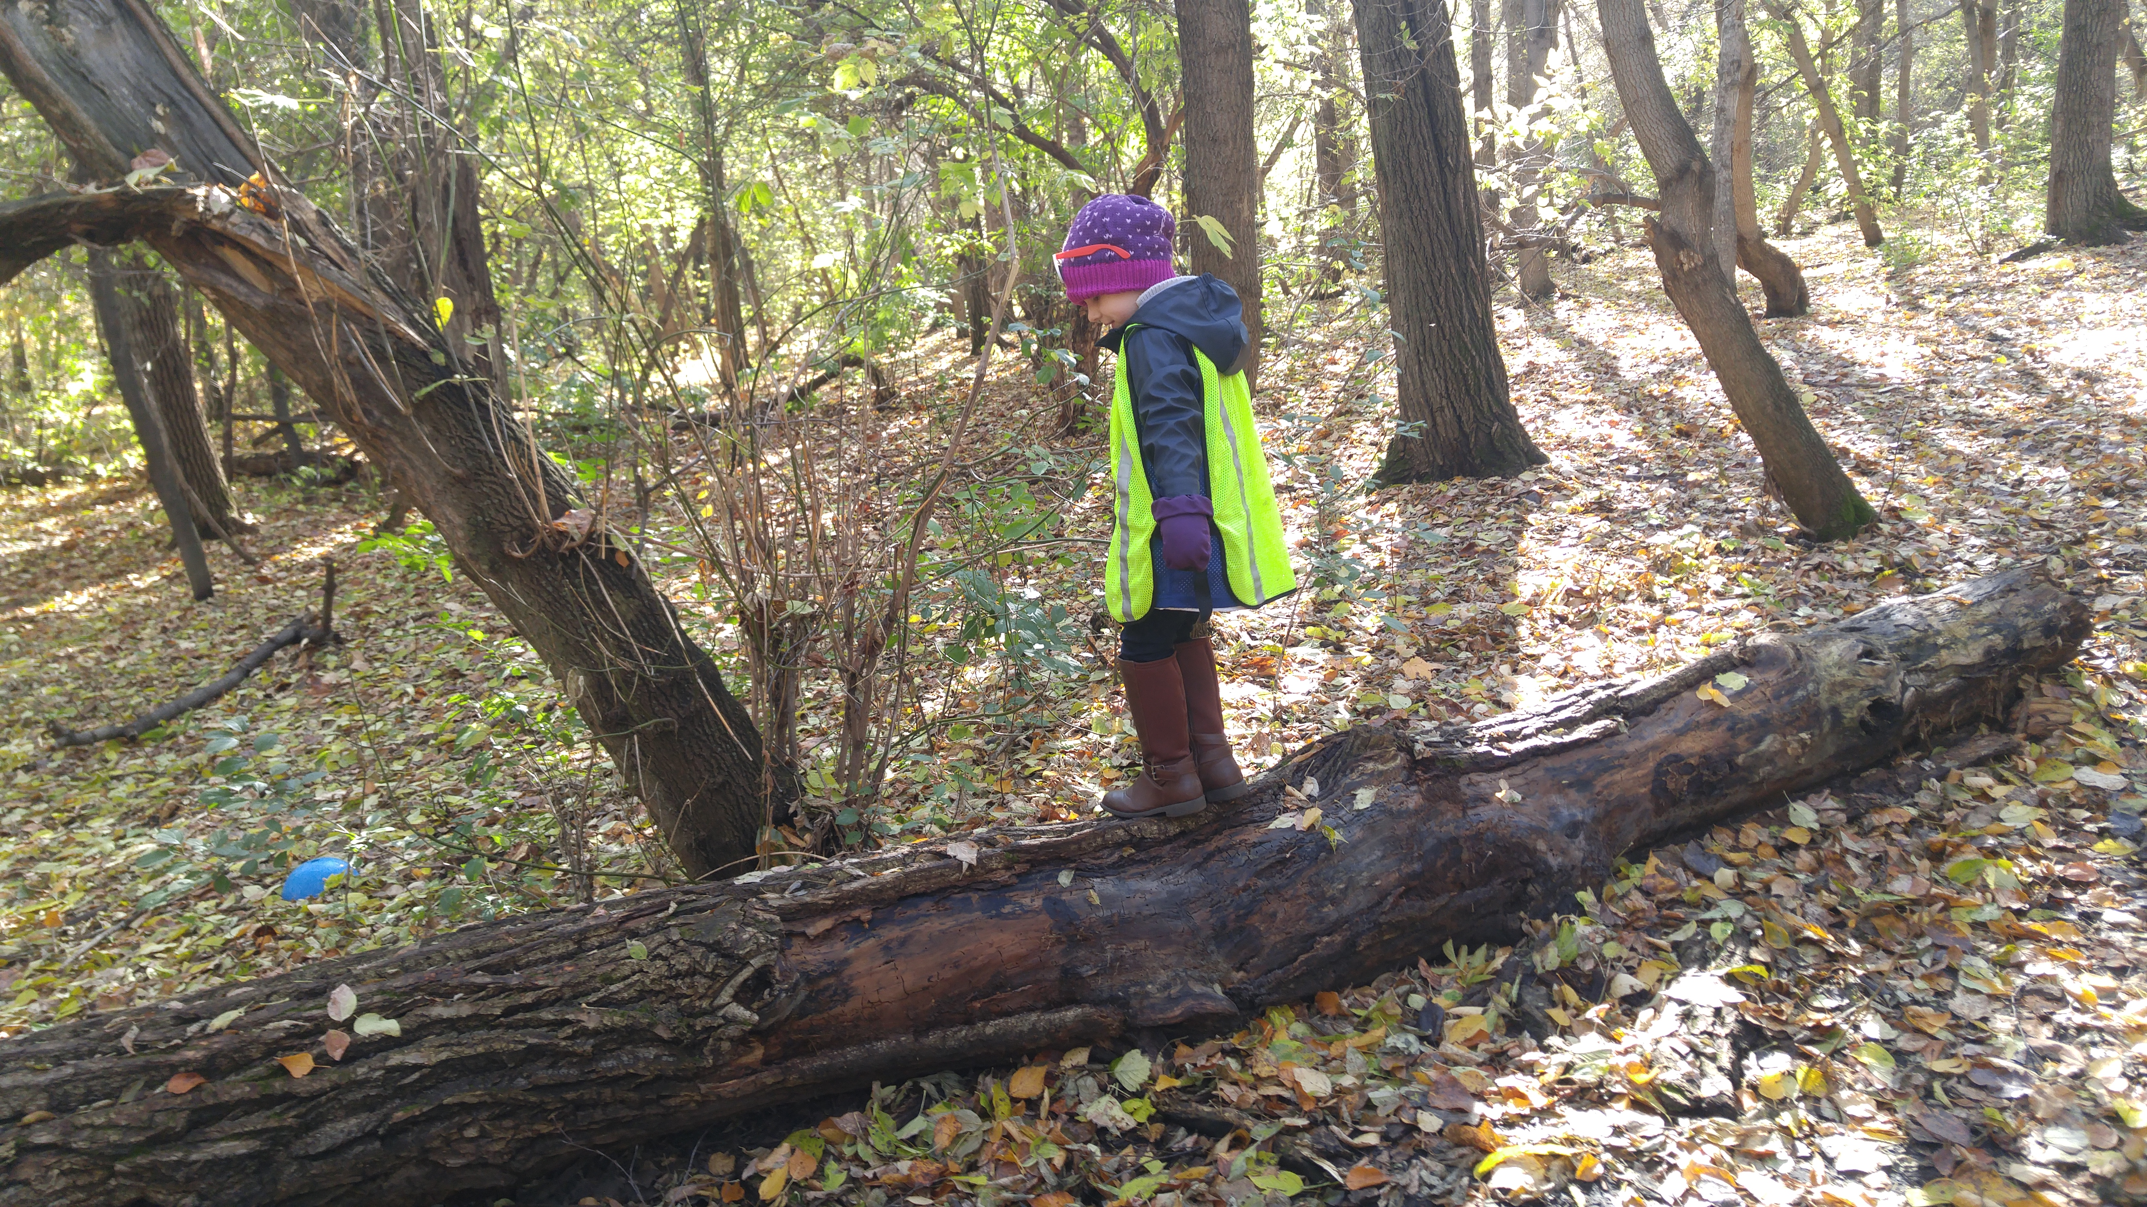
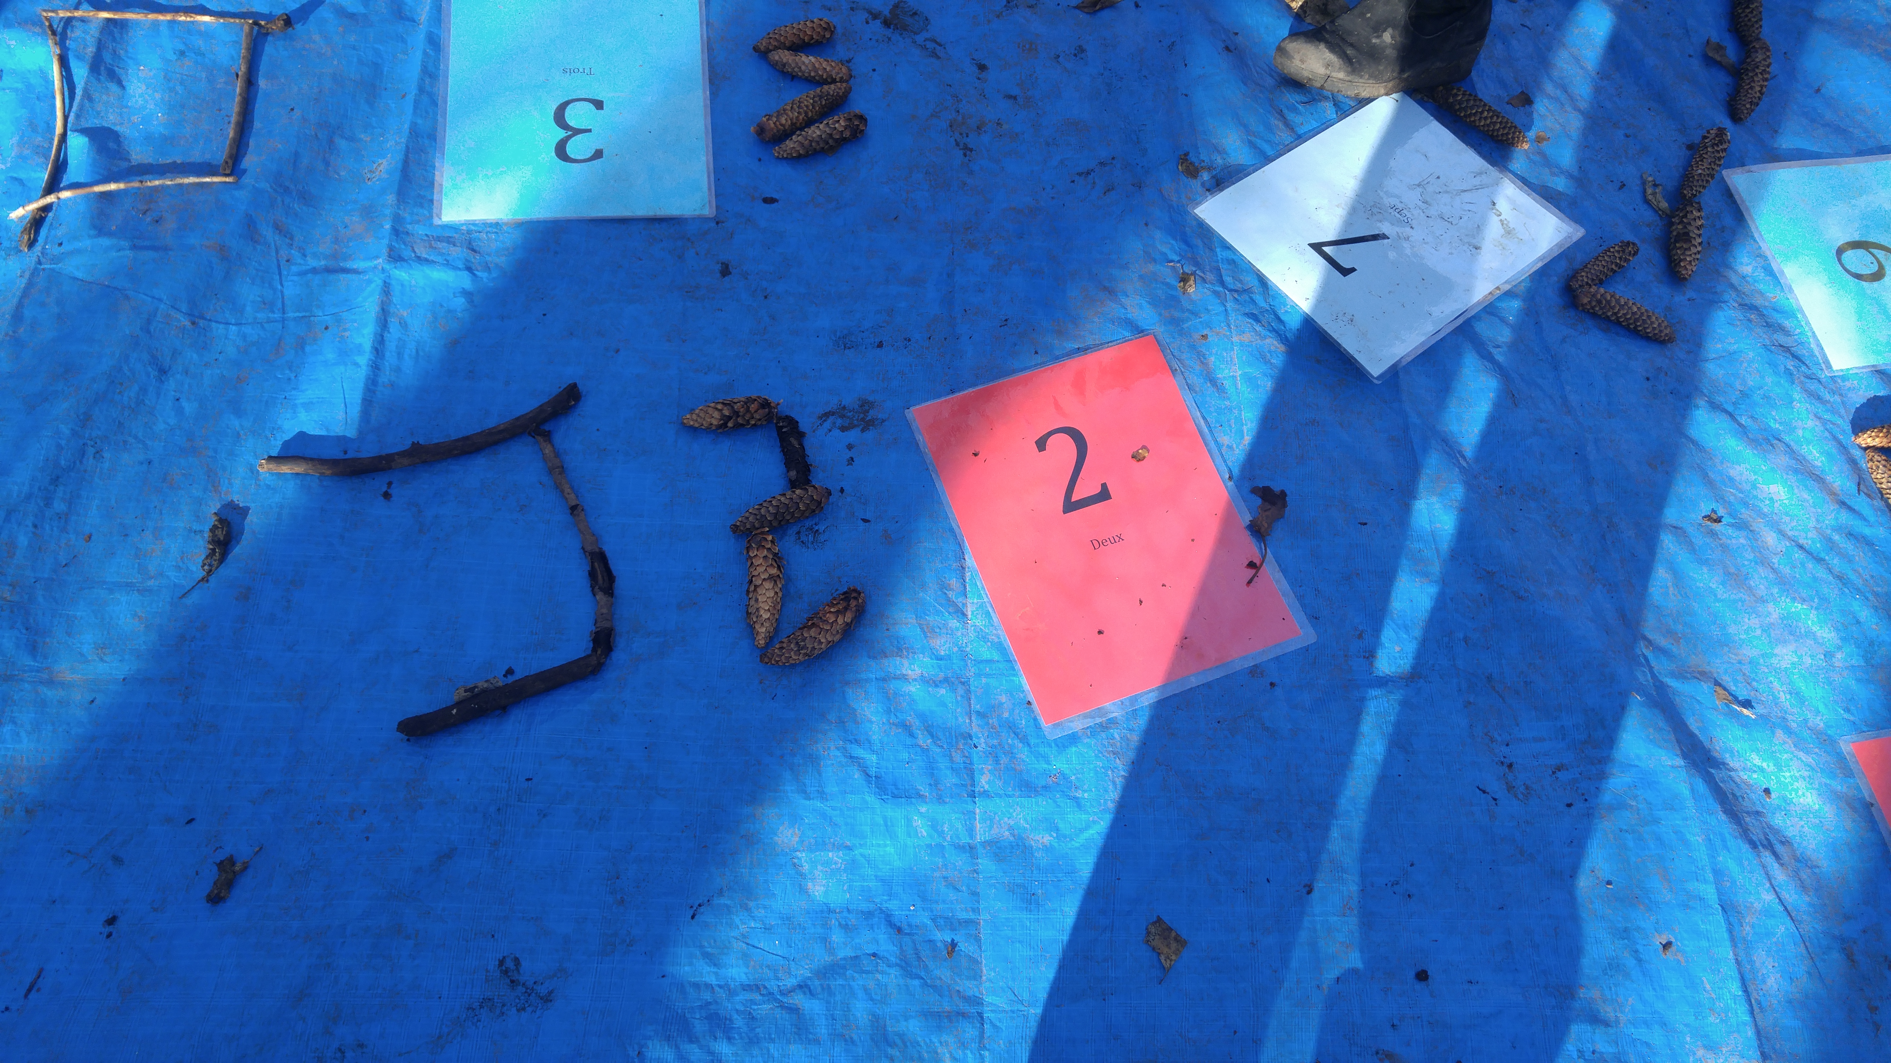
Centres d’apprentisages
Littératie
Bricolage
Littératie physique
Numératie

Slide 11
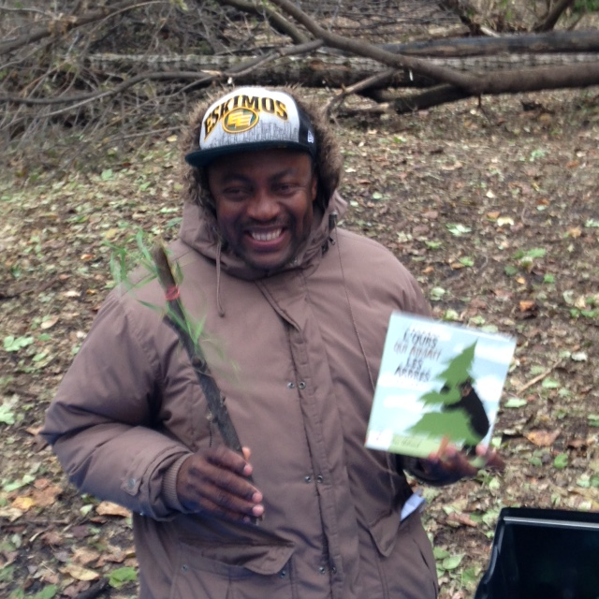
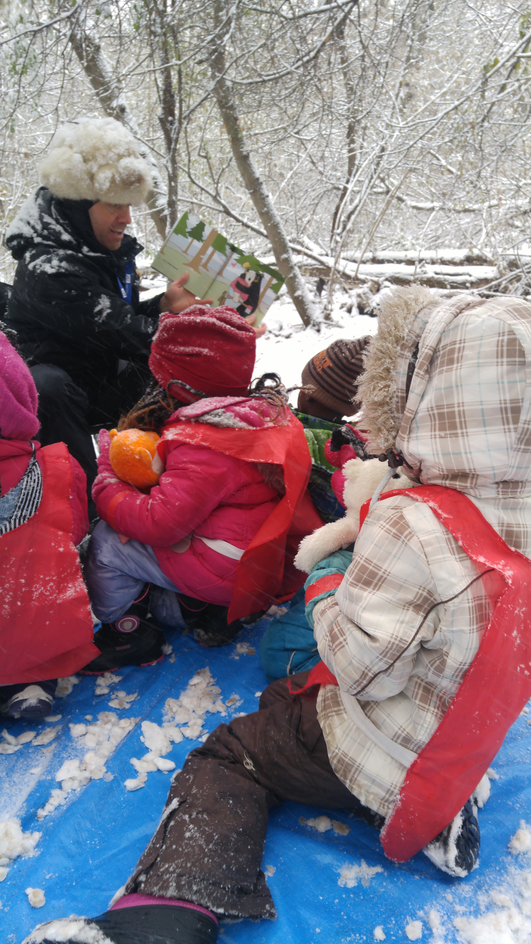
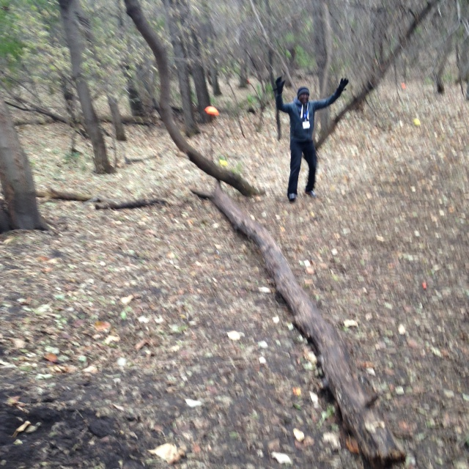
Animateurs des centres
Nous avons demandé un appui à des organismes ainsi qu’à des bénévoles pour animer les centres.

Slide 12
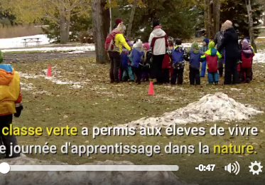
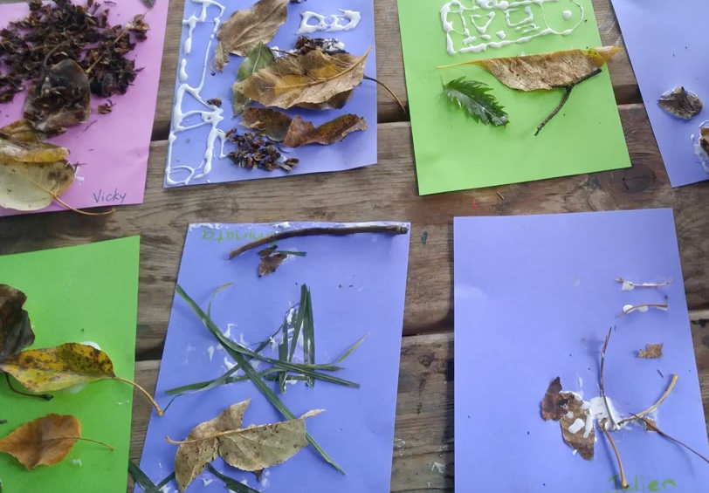
Les classes vertes en vidéo
Notes:
Vidéo de la FSFA - https://photos.google.com/share/AF1QipPgpYT8FJs_-A4Kdf8gRrIS8GVdHiH6ux3qLOGzTqAkzwVSmxUQ3-zEvz8mh86cTQ/photo/AF1QipMbv3P79XyS61nx6mpihgJEQK6Z-fnNpkMwH-_k?key=bWRpZlA4ZjJsWWJzdGRIMG5TSkVmY3h6OTZPRVBB
Vidéo de Radio-Canada - https://www.facebook.com/icialberta/videos/1092136397502798/?hc_ref=PAGES_TIMELINE

Slide 13
À propos de TD Amis de l’environnement
Il y a eu des changements pour les prochaines demandes.
Les Tower Garden ne seront plus permis pour cette demande.
La FSFA peut encore appuyer les écoles qui veulent faire des demandes pour des projets verts tels que des jardins extérieurs ou des projets d’aménagement pour encourager les classes vertes dans les cours d’école.
Prochaine soumission est en juin ou juillet 2017 (à confirmer encore) ou septembre 2017.

